Slide 1
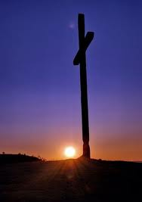
GÁLATAS
A Lei, a Liberdade e a Cruz de Cristo

Slide 2
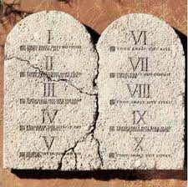
A lei faz parte do comportamento humano, e Deus nos deu algumas leis no decorrer da história, mas nunca a lei em si era a meta, mas a relação com Deus. E sempre permeada com a graça, a misericórdia e o amor.

Slide 3
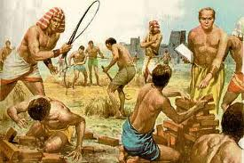
A lei faz parte do comportamento humano, e Deus nos deu algumas leis no decorrer da história, mas nunca a lei em si era a meta, mas a relação com Deus. E sempre permeada com a graça, a misericórdia e o amor.
“Deus pronunciou essas palavras dizendo: Eu sou o Senhor teu Deus que te fez sair da terra do Egito, da casa da escravidão”

Slide 4

Parece que Paulo fala na obediência à Lei pela lei:
Como um parâmetro de dominação,
Superficialidade na relação com Deus,
Imaturidade,
Falta de autonomia,
Falta de capacidade de decidir por si mesmo.

Slide 5

Ao contrário da liberdade em Cristo:
Condição para uma relação com Deus no nível espiritual,
Indica maturidade,
Autonomia,
Fé,
Escolha.

Slide 6
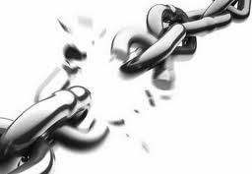
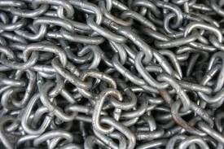
Lei | Evangelho
Infância | Maturidade
Escravidão | Liberdade

Slide 7
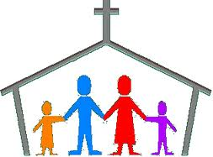
LIBERDADE!
Deus é associado a ideia de liberdade com referência ao êxodo.
Jesus Cristo é a revelação da liberdade que salva e dá a vida em abundância.
A liberdade concedida pela cruz de Cristo leva a formação das comunidades de fé.
Jesus gera as comunidades e é o autor da liberdade.

Slide 8
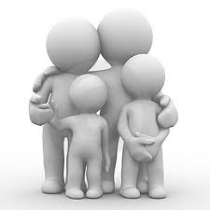

A liberdade e a comunhão com Deus
libertam e fazem o ser humano
mais humano.
A liberdade é presente de Deus que se concretiza pela presença de Cristo e se mantém pela presença do Espírito Santo.
Somos convidados a viver a liberdade que recebemos de Cristo.
A liberdade nos leva a sermos nova criatura.

Slide 9
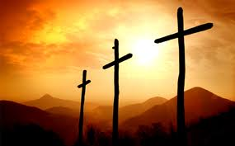
A LIBERDADE SÓ NOS FOI POSSÍVEL GRAÇAS À CRUZ DE CRISTO

Slide 10
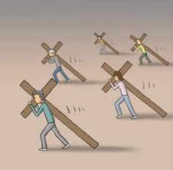
VIVER COMO CRUCIFICADOS E CRUCIFICADAS

Slide 11
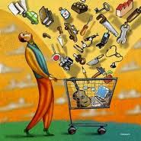
1. A cruz do discipulado é morrer para a carne. “Mas o fruto do Espírito é: amor, alegria, paz, longanimidade, benignidade, bondade, fidelidade, mansidão, domínio próprio. Contra estas coisas não há lei. E os que são de Cristo Jesus crucificam a carne, com as suas paixões e concupiscências. Se vivemos no Espírito, andemos também no Espírito” (Gálatas 5.22-25).

Slide 12
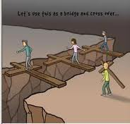
2. A cruz do discipulado é morrer para a Lei. “Porque eu, mediante a própria Lei, morri para a Lei, a fim de viver para Deus. Estou crucificado com Cristo; logo, já não sou eu quem vive, mas Cristo vive em mim; e esse viver que, agora, tenho na carne, vivo pela fé no Filho de Deus, que me amou e a si mesmo se entregou por mim” (Gálatas 2.19-20).

Slide 13

3. A cruz do discipulado é morrer para o mundo. “Mas longe esteja de mim gloriar-me, senão na cruz de nosso Senhor Jesus Cristo, pela qual o mundo está crucificado para mim, e eu, para o mundo”. (Gálatas 6.14).

Slide 14
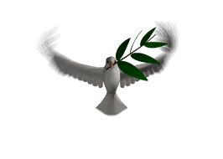
O discípulo não só deve morrer para si mesmo: a cruz que ele carrega é sinal de que ele morre para o mundo, de que ele rompeu todos os seus laços naturais (Mt 10.33-39), de que ele aceita a condição de perseguido a quem possivelmente se há de tirar a vida (Mt 23.34). Mas ao mesmo tempo ela é também o sinal de sua glória antecipada (Jo 12.26).
(AUDUSSEAU; LÉON-DUFUOR, 1984, 198).

Slide 15
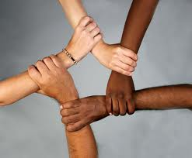
4. A cruz do discipulado tem como exemplo a própria cruz de Jesus Cristo. “Porquanto para isto mesmo fostes chamados, pois que também Cristo sofreu em vosso lugar deixando-vos exemplo para seguirdes os seus passos, o qual não cometeu pecado, nem dolo algum se achou em sua boca; pois ele, quando ultrajado, não revidava com ultraje; quando maltratado não fazia ameaças, mas entregava-se àquele que julga retamente, carregando ele mesmo em seu corpo, sobre o madeiro, os nossos pecados, para que nós, mortos para os pecados, vivamos para a justiça; por suas chagas, fostes sarados” (1Pedro 2.21-24).

Slide 16
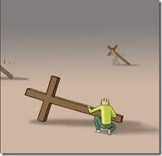
O discípulo de Jesus Cristo é aquele que, à semelhança de Simão Cireneu (Marcos 15.21), carrega a cruz de seu Senhor. O/A cristão/ã é co-participante nos sofrimentos de Cristo.
A cruz é a compaixão com Cristo, sofrer com Cristo. Somente a união com Cristo, tal como essa se verifica no discipulado, está, de fato, sob a cruz de Cristo. (BONHOEFFER, 1989, p.44).

Slide 17
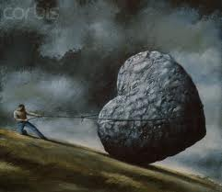
Às vezes ouço alguém dizer “Minha cruz é pesada” referindo-se a uma situação especial, ou doença ou ainda ente querido. Não é esta a cruz do discipulado!
Quando se impõe o tema do sofrimento não se trata também de sofrer em consequência dos próprios pecados (1Pedro 4.12-19),

Slide 18
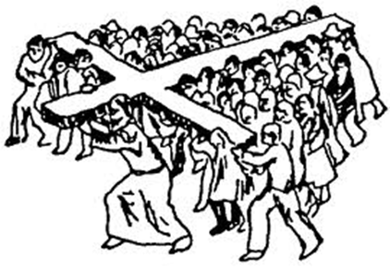
e sim o sofrimento que advém de nosso real compromisso com Jesus Cristo (Mateus 5.10-12), através do amor a Deus, ao próximo e à criação; sofrimento pela construção do Reino de Deus. Carregar a cruz é um privilégio! “Porquanto, para mim, o viver é Cristo, e o morrer é lucro” (Filipenses 1.21). É alegria! A vida não tem sentido se não for viver em Jesus Cristo.

Slide 19
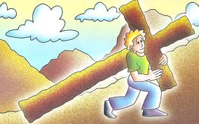
A cruz não é apenas um morrer para, mas também um viver com. Como símbolo do seguimento de Cristo Jesus a cruz indica abandono, sofrimento, abnegação, renuncia, morte. É essencial perceber como os textos lidos chamam nossa atenção para a nova vida em Jesus Cristo: viver no Espírito, estar crucificado com Cristo, gloriar-se na cruz de Cristo, viver para justiça.

Slide 20
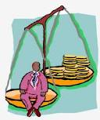
Nossa velha natureza está crucificada com Cristo Jesus. Ou seja, nosso “eu”, nossa vontade, nossos sonhos, nossos desejos, nossos costumes, tudo, absolutamente tudo, está na cruz com Cristo (2Coríntios 5.14-17). Nem mesmo os laços de sangue devem nos impedir de seguir plenamente a Jesus (Mateus 10.34-39; 12.46-50). E quem abre mão de sua vida não deve esperar nada em troca (Marcos 10.28-30). Ganhar a vida é propriamente perdê-la! Na novidade de vida, devemos viver como crucificados e crucificadas.

Slide 21
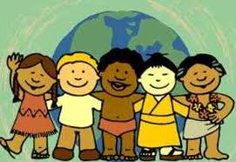
Como símbolo do discipulado a cruz é memória de nosso viver em Cristo e das exigência éticas deste compromisso. O que o apóstolo João e seus discípulos e discípulas levam às últimas consequências (João 15.12-13; 1João 3.11-18; 4.7-21).
Finalizando, as palavras de Tomas de Kempis:

Slide 22

Muitos apresentam-se a Jesus, agora, como apreciadores do seu reino celestial; mas poucos querem levar a sua cruz. Há muitos sequiosos de consolação, mas poucos de tribulação; muitos companheiros à sua mesa, mas poucos de sua abstinência. Todos querem gozar com ele, poucos sofrer por ele alguma coisa. Muitos seguem Jesus até o partir do pão, poucos até beber o cálice da paixão. Muitos veneram seus milagres, mas poucos participam da ignomínia da cruz. Muitos amam a Jesus, enquanto não encontram adversidades.

Slide 23

Muitos o louvam e bendizem, enquanto recebem dele alguma consolação; se, porém, Jesus se oculta e por muito pouco os deixa, caem logo em queixumes e desanimo excessivo. Aqueles, porém, que amam a Jesus por Jesus mesmo e não por sua própria satisfação, tanto o louvam nas tribulações e angústias, como na maior consolação. E posto que nunca lhes fosse dada a consolação, sempre o louvariam e lhe dariam graças. (2001, pp.58-59).

